Slide 1
存储器
主存(内部存储器）
存储器
辅存 （外存）磁盘、磁带、软盘、光盘、移动 硬盘等
由于系统工作期间，OS程序与其他程序一起共享主存，为安全起见，多道程序系统常由OS把内存初始化为：
系统区 （存放OS程序和数据）
主存
用户区 （存放用户程序、数据）

Slide 2





存储器层次
处理器
访问速度
CPU
L1缓存
最快
3.6GHz
硬件
(MMU)
L2缓存
较快
高速缓存未命中
主存/内存
快
1.3GHz
操作系统
缺页
5ms
(查找时间)
辅存/外存(虚拟内存)
慢
Notes:
计算机的存储器组织成层次结构，存储器是计算机系统的重要资源之一。任何程序和数据以及各种控制用的数据结构都需要占用一定存储空间，因此存储管理直接影响系统的性能。
y z a f p n u m 1 K M G T P E Z Y
飞 皮 纳 微 毫 1 千 兆 吉 太 拍 艾 泽
6个零，差 1，000，000 百万级别

Slide 3




操作系统的内存管理——需求
  Max
■
抽象
  逻辑地址空间
  P1
  进程
  P2
  进程
  P3
  进程
  P4
  进程
■
保护
  独立地址空间
■
共享
  访问相同内存
  操作系统内核
■
虚拟化
  0
  更大的地址空间
  逻辑（虚拟）地址空间
  MMU
  物理地址空间
  系统区
  用户区
  内存
  外存
Notes:
由于系统工作期间，OS程序与其他程序一起共享主存，为安全起见，多道程序系统常由OS把内存初始化为：系统区 （存放OS程序和数据）、用户区（存放用户程序、数据）
存储器由内存和外存组成，内存由顺序变址的块组成，每块都包含相应的物理存储单元，每个存储单元都有一个编号，这种编号称为内存地址、物理地址或绝对地址，内存地址的集合构成了内存空间，或物理地址空间。外存访问速度慢，价格便宜，适合存放大量信息，内存快，贵，容量小

Slide 4
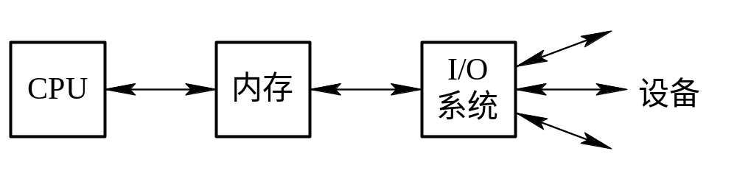
引言
■
  内存管理是OS中最重要、最复杂的任务之一；
■
  在执行指令时，CPU能直接访问的通用存储器只有寄存器、内存
■
  程序只有加载到内存中才能执行
■
  内存应以特定方式组织——组织方式
■
  内存是OS要管理的重要资源，可分配给多个进程——内存分配/回收
■
  多个进程之间相互独立，还能提供共享机制————内存保护/共享
■
  指令执行时，如何访问————地址变换
■
  为有效利用CPU和I/O设备，内存需保留尽可能多进程
  此外程序员进行程序开发时，最好不受内存大小限制——内存扩充

Slide 5
第5章 存储管理
5.1 存储管理的功能
5.2 分区存储管理
5.3 覆盖与交换技术
5.4 页式管理
5.5 段式与段页式管理
5.6 局部性原理

Slide 6
存储管理的功能
■ 任何程序和数据以及各种控制用的数据结构都必须占用一定的存储空间，存储管理直接影响系统性能
■ 内存管理问题：
内存组织形式（固定分区、动态分区、页式、段式）
内存分配/回收
地址变换/生成
内存保护/共享
内存扩充（覆盖、交换、虚拟存储）
■ 内存管理的主要任务是合理地建立用户程序与内存空间的对应关系，为各道程序分配内存空间，运行完成后再予以回收，而且始终要保证系统程序和各用户程序安全，达到提高内存访问速度，提高内存利用率的目的

Slide 7
5.1 存储管理的功能
5.1.1内存的分配与回收
5.1.2 地址变换
5.1.3 内存扩充
5.1.4 内存信息的共享与保护

Slide 8
5.1.1 内存的分配与回收
引起内存分配和回收的原因
进程的开始和结束
进程运行的过程中，它所占用的内存也可能发生变化
由于内存有限，系统中不可能容纳所有进程，有些进程的映像可以存放在外存，当要运行这些进程时，必须把它们调入内存
系统为了充分利用内存空间，有时可能对内存空间进行调整

Slide 9
要完成内存的分配和回收工作，有效合理的利用内存，必须考虑以下内容：
分配的数据结构
放置策略
交换策略
调入策略
回收策略

Slide 10
分配结构：用来登记内存使用情况的数据结构。如空闲区表、空闲区队列等
放置策略：用户程序调入内存时，确定将其放置在何处。这是一种选择内存空闲区的策略

Slide 11
交换策略：当需要将某个用户程序调入内存而内存空间又不够时，就要确定哪个或哪些程序可以从内存中移走
调入策略：外存中的程序段什么时间按照什么样的控制方式进入内存
回收策略：回收的时机；回收的内存空闲区和已存在的空闲区的调整

Slide 12
5.1 存储管理的功能
5.1.1内存的分配与回收
5.1.2 地址变换
5.1.3 内存扩充
5.1.4 内存信息的共享与保护

Slide 13
5.1.2 地址变换
内存由顺序编址的块组成，每块中包含相应的物理单元，内存的每个存储单元都有一个编号，这种编号称为内存地址（或称为物理地址，绝对地址）
内存地址的集合称为内存空间（或物理地址空间）

Slide 14
源程序（编译链接）→逻辑地址空间（地址转换）→物理存储器

Slide 15
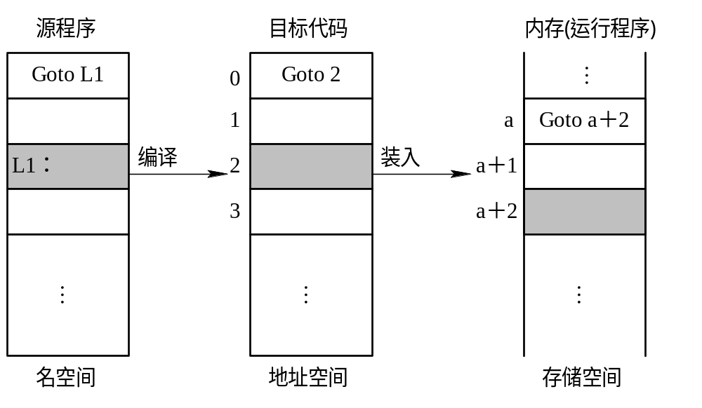
图 名空间、逻辑地址空间和物理存储空间的关系

Slide 16
5.1.2 地址变换
当一个逻辑地址空间的程序装入到物理地址空间时，由于两个空间不一致，需要进行地址变换（地址映射），即地址的重定位。
地址重定位有两种方式：静态重定位、动态重定位

Slide 17
静态地址重定位
static address relocation ：是在程序载入内存之后,但在其执行之前完成。操作系统的程序装配模块根据程序装入的内存起始位置,即基地址(BaseAddress),直接在内存中修改所有使用地址的指令。

Slide 18
假定程序装入内存的首地址为BA，程序虚拟地址为VA，内存地址为MA，则地址映射按下式进行：MA=BA+VA。
例如，程序装入内存的首地址为1000，则装配程序就按MA=1000+VA对程序中所有地址部分进行修改，修改后指令Load A，200就变为Load A，1200

Slide 19
源程序
虚拟地址空间
物理地址空间
0
BA=1000
Load A data1
data1 3456
Load A 200
3456
Load A 1200
3456
。
。
100
1100
编译
连接
地址映射
1200
200
完成一个首地址不同的连续地址变换

Slide 20
静态地址重定位
优点：不需要硬件的支持，加载时一次性由重定位程序来完成，执行过程中不再进行地址变换
缺点：程序重定位之后就无法在内存中移动位置,并且进程所占用的内存空间必须是一次性分配并且是连续的。
因此,静态重定位不支持动态内存分配，无法把进程执行时频繁使用和立即需要的指令与数据等存放在内存中,而把那些暂时不需要的部分存放在外存中,待需要时自动调入。这也就造成了静态重定位方法难以实现后面所提到的内存扩充虚拟存储器技术。
此外,其所要求的连续分配内存也为进程之间的共享数据造成了困难。

Slide 21
动态地址重定位
dynamic address relocation：在程序执行的过程中，在CPU访问内存之前，将要访问的程序或数据地址转换为内存地址。动态地址重定位由软件（操作系统）和硬件（地址转换机构）相互配合来实现

Slide 22
最简单的硬件机构是重定位寄存器
在动态地址重定位机构中，有一个(或多个)基地址寄存器BR和一个(或多个)程序虚拟地址寄存器VR，一个内存地址寄存器MR ,
内存地址MA＝ (BR)＋ (VR)

Slide 23
程序装入内存后，它所占用的内存区的首地址由系统送入基地址寄存器BR中
在程序执行的过程中，若要访问内存，将访问的逻辑地址送入VR中
地址转换机构把VR和BR中的内容相加，并将结果送入MR中，作为实际访问的地址

Slide 24
BR
0
.
1000
.
.
.
1000
.
.
VR
100
LOAD A 200
200
+
LOAD A 200
1100
.
.
.
.
.
.
200
3456
.
3456
1200
.
.
.
.
.
.
.
.
1300
300

Slide 25
动态地址重定位
发生在运行时，每执行一条指令时需先进行地址变换
用户程序在装入内存时无须任何修改,因此其可以在内存中随意移动而不影响其正确执行,
动态重定位可以部分、动态地为用户程序分配内存,从而可以在执行期间逐步为那些不在内存中的程序段分配内存,同时将不常使用的内存程序段放到外存中,以达到内存扩充的目的。这为实现后面所讲的虚拟存储器提供了基础。
实现非连续存储。用户程序可分为若干个相对独立的段,每个段各使用不同的基地址寄存器装入内存中非顺序相邻的区域,这一点为进程间共享内存奠定了基础。

Slide 26
动态地址重定位的代价：
需要硬件的支持
实现存储管理的软件算法较为复杂

Slide 27
5.1 存储管理的功能
5.1.1内存的分配与回收
5.1.2 地址变换
5.1.3 内存扩充
5.1.4 内存信息的共享与保护

Slide 28
虽然现在内存的容量在不断加大，价格却不断下降，有资料表明，10年前的内存价格相当于现在的500倍。但是用户程序的规模也在成百上千倍地增长，对内存容量的要求似乎没有上限，所以就要求内存管理能够提供内存扩充功能。

Slide 29
5.1.3 内存扩充
内存空间有限，达到内存扩充的目的，那么在程序执行过程中，内存和外存之间必须经常地交换数据
最基本的控制方法有两种：
用户程序自己控制
操作系统控制

Slide 30
用户程序自己控制：覆盖(overlay)
  是指同一主存区可以被不同的程序段重复使用。通常一个作业由若干个功能上相互独立的程序段组成，作业在一次运行时，也只用到其中的几段，利用这样一个事实，我们就可以让那些不会同时执行的程序段共用同一个主存区。把可以相互覆盖的程序段叫做覆盖。而把可共享的主存区叫做覆盖区
  早期的主存扩充技术，要求用户清楚地了解程序的结构，并指定各程序段调入内存的先后次序；用户负担大

Slide 31
操作系统控制
  交换方式(swapping)
  早期换入换出的基本单位是整个进程，进程交换过程中也会受到内存空间大小的约束
  由OS把那些在内存中处于等待状态的进程换出内存，而把那些处于就绪状态的进程换入内存
  虚拟内存技术：细粒度化（程序段、数据段）的交换技术，不受内存空间大小的约束

Slide 32
虚拟存储器技术诞生于1961年。今天几乎所有的操作系统都采用该技术来管理内存。
这是一种利用虚拟存储器来逻辑扩充物理内存的技术。其基本思想是用软硬件技术把内存与外存这两级存储器当成一级存储器来用，从而给用户提供了一个比内存也比任何应用程序大得多的虚拟存储器，使得用户编程时再也不用考虑内存大小的限制了，给用户编程带来极大的方便。

Slide 33
5.1 存储管理的功能
5.1.1内存的分配与回收
5.1.2 地址变换
5.1.3 内存扩充
5.1.4 内存信息的共享与保护

Slide 34
5.1.4 内存信息的共享与保护
在多道程序设计环境下,内存中的许多用户程序或系统程序和数据段可供不同的用户进程共享,这种资源共享将会提高内存的利用率。但是除了被允许共享的部分之外,还要限制各进程只在自己的存储区活动,各进程不能对其他进程的程序和数据段产生干扰和破坏,因此须对内存中的程序和数据段采取保护措施：
防止地址越界
防止越权(对共享区的访问权)

Slide 35
常用方法有：
硬件法
  上下界保护法（界地址寄存器、界限寄存器法）
软件法
  保护键法
软硬结合
  界地址寄存器与CPU的用户态或核心态工作方式相结合

Slide 36
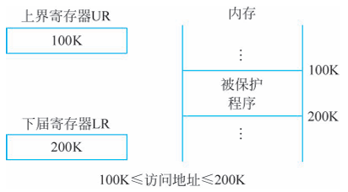
上下界保护法
广泛使用的一种存储保护技术
机制比较简单，易于实现

Slide 37
实现方法
在os中设置一对下限寄存器和上限寄存器存放用户作业在主存中的下限和上限地址
也可将一个寄存器作为基址寄存器，另一寄存器作为限长寄存器（指示存储区长度）
每当CPU要访问主存，硬件自动将被访问的主存地址与界限寄存器的内容进行比较，以判断是否越界
如果未越界，则按此地址访问主存，否则将产生程序中断——越界中断（存储保护中断）

Slide 38
保护键法
常用的一种存储保护技术
为每一个被保护存储块分配一个单独的保护键。在程序状态字中则设置相应的保护键开关字段，对不同的进程赋予不同的开关代码；判断开关代码与被保护的存储块中的保护键是否匹配

Slide 39
图示
当前程序状态字
2k
0
R
W
2
4k
2
W
6k
内存

Slide 40
界地址寄存器与CPU的用户态或核心态工作方式相结合
用户态进程只能访问那些在界限寄存器所规定范围内的内存部分，而核心态进程则可以访问整个内存地址空间
被UNIX所采用

Slide 41
5.1.4 内存信息的共享与保护
现代操作系统往往有更为复杂的内存保护方法。以ARM架构中的内存保护单元(Memory ProtectionUnit,MPU)为例。使用 MPU可以设置不同存储区域的存储器访问特性(如只支持特权访问或全访问)和存储器属性(如可缓存、可共享)。利用这些特性的组合可以防止用户应用程序破坏操作系统使用的数据;阻止一个进程访问其他进程的数据区;把关键数据区域设置为只读,从根本上解决被破坏的可能;检测意外的存储访问,如堆栈溢出、数组越界等;以及将某部分空间定义为不可执行,防止代码注入攻击等。当存储器访问和MPU定义的访问权限相冲突时,则访问会被阻止,并且触发一次故障类型的异常。在该异常对应的处理例程中,可以确定系统是否应该复位或者执行其他操作

Slide 42
第5章 存储管理
操作系统
存储器是计算机系统的重要资源之一
存储管理直接影响计算机系统性能
山西大学计算机学院

Slide 43
第5章 存储管理
5.1 存储管理的功能
5.2 分区存储管理
5.3 覆盖与交换技术
5.4 页式管理
5.5 段式与段页式管理
5.6 局部性原理

Slide 44
5.2 分区存储管理
操作系统
5.2.1 分区管理的基本原理
5.2.2 分区的分配与回收
5.2.3 分区管理其他问题
山西大学计算机学院

Slide 45
操作系统
是把内存划分为若干个大小不等的区域，除OS占用一个区域之外，其余由多道环境下的各并发进程共享

Slide 46
5.2.1 分区管理的基本原理
操作系统
给进入内存的作业或者进程分配一块存储区，连续存储各作业或进程的程序和数据
按分区的时机，分区管理可分为两种：
  固定分区法
  动态分区法
Notes:
分配算法，连续

Slide 47
操作系统
固定分区法
  把内存固定地划分为若干个大小不等的区域。分区的划分由操作系统设定
  分区一旦划分结束，在整个执行过程中每个分区的长度和内存的总分区个数将保持不变

Slide 48
操作系统
固定分区法
  系统对内存的管理和控制通过数据结构－分区说明表进行，分区说明表说明各分区号、分区大小、起始地址和是否是空闲区(分区状态)
  内存的分配和回收、地址变换都通过分区说明表进行
Notes:
账本，

Slide 49
操作系统
固定分区法
不允许在同一分区中同时装入两个或两个以上的作业
早期的IBM的OS/360MFT采用了这种固定分区的方法

Slide 50
举例
操作系统
某系统的内存容量为256K，操作系统占用低地址的20K，其余空间划分成4个固定大小的分区。如图
OS
分区说明表
20k
28k
分区号 | 大小 | 始址 | 状态
1 | 8 | 20 | 未分配
2 | 32 | 28 | 未分配
3 | 64 | 60 | 未分配
4 | 132 | 124 | 未分配
60k
124k
256k
随着系统的运行，分区说明表动态改变

Slide 51
固定分区法小结
实现简单
存在的问题？
  严重浪费内存(因为不允许在同一分区中同时装入两个或两个以上的作业)

Slide 52
操作系统
动态分区法
  在系统运行的过程中建立分区,分区的大小和数目可以改变。这种存储管理的方法解决了固定分区严重浪费内存的问题
  在系统初启动时，除了OS中常驻内存部分之外，只有一个空闲分区，随后将该区依次划分给调度选中的作业或进程

Slide 53
操作系统
FIFO调度方式时的内存分配情况
进程A
8K
进程B
16K
进程C
64K
进程D
124K
OS
OS
OS
OS
进程A
进程A
进程A
进程A
进程B
进程B
进程B
进程C
进程C
进程D
Notes:
进程调度方法

Slide 54
随着进程的执行会出现一系列的内存分配和释放，例如在某一时刻，进程C执行结束并释放内存之后，E、F进程等待分配
OS
OS
OS
A(8K)
A(8K)
A(8K)
B(16K)
B(16K)
空闲区16K
C完成(64K)
空闲区
E(50K)
F(16K)
进入内存
E(50K)
14K空闲区
B(16K)
D(124K)
完成
E(50K)
空闲区合并
124+14＝
138K
D (124K)
D (124K)
24K空闲区
F(16K)
F(16K)
8K空闲区
8K空闲区

Slide 55
实现动态分区需要的数据结构
在动态分区存储管理中，也要有相应的数据结构来登记空闲区的说明信息
  可用表（空闲区表）：每个表目记录一个空闲区，主要参数包括长度和起始地址（表的大小不确定，要占用一部分内存）
  自由链（空闲区队列）

Slide 56
  自由链（空闲区队列）：利用每个内存空闲区的头几个单元存放本空闲区的大小以及下个空闲区的起始地址，从而把所有的空闲区链接起来（不占用额外的内存）

Slide 57
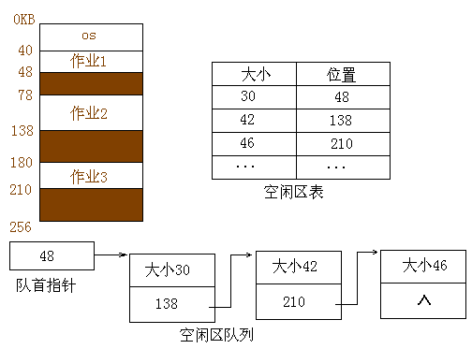
空闲区表和空闲区队列举例

Slide 58
动态分区法小结
实现较复杂
内存的利用率比固定分区有所改进

Slide 59
5.2.2 分区的分配与回收
1.固定分区时的分配与回收
  分配：顺序分配算法进行主存空间的分配

Slide 60
要求X大小的分区
固定分区分配算法
取分区说明表第一项
Y
表结束
N
取表下一项
分配失败
N
该分区空闲
Y
分区长度≥X
N
Y
分配，修改状态位
返回分区号

Slide 61
5.2 分区存储管理
1.固定分区时的分配
作业1：20k
作业2：30k
分区号 | 大小 | 始址 | 状态
1 | 8 | 20 | 0
2 | 32 | 28 | 0
3 | 64 | 60 | 0
4 | 132 | 124 | 0
1
1

Slide 62
5.2 分区存储管理
1.固定分区时的分配与回收
回收：作业或进程执行结束后必须归还所占的分区，这时存储管理找到相应的表目后，把其中的标志位重新置成“0”
分区号 | 大小 | 始址 | 状态
1 | 8 | 20 | 0
2 | 32 | 28 | 1
3 | 64 | 60 | 1
4 | 132 | 124 | 0
0
0

Slide 63
动态分区时的分配与回收主要解决三个问题：
  对于作业要求的内存长度，从可用表或自由链中寻找出合适的空闲区
  分配空闲区后，更新可用表或自由链
  进程或作业释放内存时，和相邻的空闲区进行合并，更新可用表或自由链

Slide 64
2.动态分区时的分配与回收
动态分区分配时的常用方法有三种：
  最先适应法(首次适应法)
  最佳适应法
  最坏适应法
  这三种方法要求可用表或自由链按不同的方式排列

Slide 65
1.最先适应法：
  要求空闲区按起始地址递增的次序组织空闲区表（链）

Slide 66
要求X大小的分区
最先适应法分配算法
取空闲区表（队列）第一项
Y
表结束
N
取表下一项
分配失败
N
该空闲区长度≥X
Y
N
该空闲区长度＝X
Y
从该空闲区中截取所需大小，修改、调整空闲区表
从空闲区表中移去该表目，调整空闲区表
返回分配起始地址

Slide 67
  最先适应法的回收：
  查询空闲区表，若有与释放区相邻的空闲区，则合并到相邻的空闲区中，并修改该区的大小和首址
  否则把释放区作为一个空闲区
  将其插入空闲区表（链）中的适当位置

Slide 68
最先适应法的特点：
释放某一存储区时，若与空闲区相邻则合并到相邻空闲分区中去，这种情况并不改变该区在表中的位置，只要修改其大小或首址
尽可能地利用低地址空间，从而保证高地址空间有较大的空闲区

Slide 69
2.最佳适应法
  要求按空闲区大小从小到大的次序组成空闲区表（链）

Slide 70
要求X大小的分区
最佳适应法分配算法
取空闲区表（队列）第一项
Y
表结束
N
取表下一项
分配失败
N
该空闲区长度≥X
Y
N
该空闲区长度＝X
Y
从该空闲区中截取所需大小，修改、调整空闲区表
从空闲区表中移去该表目，调整空闲区表
返回分配起始地址

Slide 71
  所谓最佳即选中的空闲区是满足要求的最小空闲区。这样找到的第一个大小可以满足的分区肯定是与进程申请空间大小最接近，甚至是完全吻合的分区

Slide 72
  最佳适应法的回收：
  查询空闲区表，若有与释放区相邻的空闲区，则合并到相邻的空闲区中，并修改该区的大小和首址
  否则把释放区作为一个空闲区
  将其插入空闲区表（链）中的适当位置

Slide 73
最佳适应法的特点：
在系统中若存在一个与申请分区大小相等的空闲区，必定会被选中，而首次适应法则不一定
若系统中不存在与申请分区大小相等的空闲区，则选中的空闲区是满足要求的最小空闲区，而不致于毁掉较大的空闲区。总是试图找出最接近实际需要的空闲区。尽可能的保留了较大的空间。

Slide 74
最佳适应法的缺点：
空闲区的大小一般与申请分区大小不相等，因此留下来的空闲区一般情况下是很小的，以致无法使用。随着时间的推移，系统中的小空闲区会越来越多，从而造成存储区的浪费
回收空闲区时需要重新进行排列

Slide 75
3.最坏适应法
  要求空闲区按大小递减的顺序组织空闲区表（链）

Slide 76
要求X大小的分区
最坏适应法分配算法
取空闲区表（队列）第一项
N
该空闲区长度≥X
分配失败
Y
N
该空闲区长度＝X
Y
从该空闲区中截取所需大小，修改、调整空闲区表
从空闲区表中移去该表目，调整空闲区表
返回分配起始地址

Slide 77
  最坏适应法的回收：
  查询空闲区表，若有与释放区相邻的空闲区，则合并到相邻的空闲区中，并修改该区的大小和首址
  否则把释放区作为一个空闲区
  将其插入空闲区表（链）中的适当位置

Slide 78
最坏适应法的特点：
当程序装入内存中最大的空闲区后，剩下的空闲区还可能相当大，还能装下较大的程序
最坏适应法的不足：
回收空闲区时需要重新进行排列

Slide 79
三种算法各有特长，效率是不一样的

Slide 80
三种算法各有特长，针对不同的作业请求队列，效率和功能是不一样的
对于某一作业序列来说，某种算法能将该作业序列中所有作业安置完毕，那么我们说该算法对这一作业序列是合适的
对于某一算法而言，如它不能立即满足某一要求，而其它算法却可以满足此要求，则这一算法对该作业序列是不合适的

Slide 81
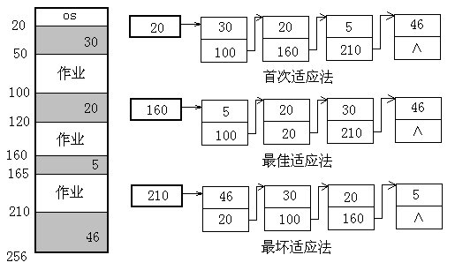
练习题
有作业序列：作业A要求18K；作业B要求25K，作业C要求30K。系统中空闲区如图所示
给出三种算法组成的空闲区链表，再分析哪种算法合适

Slide 82
经分析可知：最佳适应法对这个作业序列是合适的，其它两种是不合适的

Slide 83
5.2.3有关分区管理其他问题的讨论
关于内存扩充（内外存之间的数据交换）
关于地址变换和内存保护
碎片问题
分区存储管理的主要优缺点

Slide 84
关于内存扩充
  为了解决每个用户进程所需内存容量受到分区大小的限制，可以使用覆盖或交换技术来扩充内存
  没有实现虚拟存储器

Slide 85
关于地址变换和内存保护
  静态和动态地址重定位技术都可完成分区式内存管理的地址变换
  上下界寄存器法或保护键法实现内存保护

Slide 86
碎片问题
  由于空闲区的大小与申请内存的大小相等的情况是很少的，绝大多数情况是从一个空闲区中切去一块，剩下的部分作为一个空闲区仍留在空闲区表中，随着时间的推移，空闲区的发展趋势是越来越小，直至不能满足任何用户要求
  这种不能被任何用户使用的极小的空闲区称为碎片。碎片的出现造成了存储空间的浪费

Slide 87
在分区存储管理中解决碎片的办法
规定门限值（由操作系统规定，如1K），分割空闲区时，若剩余部分小于门限值，则不再分割此空闲区
定期压缩存储空间，将所有空闲区集中到内存的一端，但这种方法的系统开销太大。程序和数据的位置都发生了变化，要进行相应的地址修改

Slide 88
分区存储管理的主要优点
  实现了多个作业或进程对内存的共享，有助于多道程序设计
  相对于后面介绍的存储管理方式，本方案为实现分区分配所使用的表格、占用的存储容量相对较少，算法也相对简单

Slide 89
分区存储管理的主要缺点
  内存利用率仍然不高，碎片问题
  作业或进程的大小受分区大小控制，除非配合采用覆盖和交换技术
  难以实现各分区间的信息共享

Slide 90
5.2 分区存储管理
操作系统
5.2.1 分区管理的基本原理
5.2.2 分区的分配与回收
5.2.3 分区管理其他问题
山西大学计算机学院

Slide 91
第5章 存储管理
5.1 存储管理的功能
5.2 分区存储管理
5.3 覆盖与交换技术
5.4 页式管理
5.5 段式与段页式管理
5.6 局部性原理

Slide 92
5.3 覆盖与交换技术
5.3.1 覆盖技术
5.3.2 交换技术
  是在多道环境下用来扩充内存的两种方法，覆盖主要用在早期的OS中，交换则在现在OS中仍具有较强的生命力

Slide 93
5.3.1 覆盖技术
把程序划分为若干个功能上相对独立的程序段，按照其自身的逻辑结构让那些不会同时执行的程序段共享同一块内存区域
程序段先保存在磁盘上，当有关程序段的前一部分执行结束，把后续程序段调入内存，覆盖前面的程序段（内存“扩大”了）

Slide 94
图示
A
20K
作业X的常驻区
A（20K）
B
50K
C
30K
C
B
覆盖区0
（50K）
D
F
30K
D
20K
E
40K
F
E
覆盖区1
（40K）
作业X的调用结构

Slide 95
整个程序正文段被分为两个部分：
  常驻内存部分，与所有的被调用程序段有关，不能被覆盖
  覆盖部分，大小由共享程序段中容量大的决定
图例中整个程序要求的内存是190K，采用覆盖技术后，只需110K的内存空间

Slide 96
覆盖：一个作业的若干程序段，或几个作业的某些部分共享某一个存储空间
一般要求作业各模块之间有明确的调用结构，程序员必须完成把一个程序划分成不同的程序段，向系统指明覆盖结构，然后由由操作系统完成覆盖
覆盖技术中的所有覆盖区与固定区所需内存的总和仍然受限于实际物理内存的大小,因此其尚未完全实现真正的虚拟内存管理技术。

Slide 97
5.3.2 交换技术
当内存空间紧张时，系统将内存中某些进程暂时移到外存，把外存中某些进程换进内存，占据前者所占用的区域，这种技术是进程在内存与外存之间的动态调度
被换出到外存的程序只是临时被剥夺了对内存的使用权，过一段时间，还必须换入内存运行。因此，交换是一种用时间换空间的技术

Slide 98
交换技术实现中的几个问题
选择原则
即：将哪个进程换出内存？
例子：分时系统，时间片轮转法或基于优先数的调度算法，在选择换出进程时，换出长时间等待的进程

Slide 99
交换时机的确定，即何时需发生交换？例子：
  只要不用就换出（或很少再用）
  只在内存空间不够或有不够的危险时换出
交换时需要做哪些工作？
  需要一个交换区：必须足够大以存放用户程序的内存映像的拷贝

Slide 100
交换由换出(swap out)和换入(swap in)过程组成
  换出过程把内存中的数据和程序换到外存交换区
  换入过程把外存交换区中的数据和程序换到内存区中
  二者都要完成与外存设备管理进程通信的任务

Slide 101
覆盖交换技术比较
与覆盖技术相比，交换技术不要求用户给出程序段之间的逻辑覆盖结构
覆盖只能覆盖那些与覆盖段无关的程序段，仍然受限于实际物理内存的大小
交换发生在进程或作业之间，而覆盖发生在同一进程或作业内，交换的特点是打破了一个程序一旦进入主存便一直运行到结束的限制,但运行的进程大小仍受实际主存的限制。
都没有实现虚拟存储器

Slide 102
第5章 存储管理
5.1 存储管理的功能
5.2 分区存储管理
5.3 覆盖与交换技术
5.4 页式管理
5.5 段式与段页式管理
5.6 局部性原理

